Slide 1
Le framework MVC 3

Slide 2
Les filtres
Le travail d’une action est le traitement des données affichées ou fournies par la vue
Les autres responsabilités comme l’authentification, le log, la mise en cache des sorties… ne sont pas sous la responsabilité des actions

Slide 3
Les filtres
Un filtre est un attribut
Un filtre fournit à une action les services transverses qu’elle ne gère pas directement

Slide 4
Exemples de filtres
Authorize | Restriction de l’accès à une méthode d’action
HandleError | Spécifie une action à lancer si l’action lève une exception
OutputCache | Mise en cache du retour d’une méthode d’action
RequiresHttps | Interdit l’accès à une action pour une requête qui n’est pas https

Slide 5
Filtres personnalisés
Il est possible de créer ses propres filtres
La solution la plus simple est de créer une classe qui hérite de ActionFilterAttribute
On peut également implémenter FilterAttribute avec une des interfaces IResultFilter ou IActionFilter

Slide 6
Ordre d’exécution
Les filtres d’autorisation sont exécutés les premiers
Les filtres d’action sont exécutés ensuite
Les filtres de résultat son exécutés en dernier
Dans une catégorie, on contrôle l’ordre d’exécution avec la propriété Order

Slide 7
Tests unitaires - Intro

Slide 8
Tests unitaires
Un test unitaire est un procédé destiné à s’assurer du fonctionnement correct d’un logiciel ou d’une portion d’un logiciel

Slide 9
Tests unitaires
Les tests unitaires sont souvent considérés comme une activité secondaire
Toutefois la méthodologie XP (Extrem Programing) place le tests au cœur du processus de développement

Slide 10
TDD
La préconisation est d’écrire les tests en même temps ou avant le développement
On parle de TDD (Test Driven Development)

Slide 11
TDD
Le principe de TDD est le suivant:
Ecrire les tests unitaires d’un module
Vérifier qu’ils échouent
Ecrire le code jusqu’à ce que les tests unitaires passent
Refactoriser et optimiser le code si nécessaire (travail d’architecture)
Relancer les test

Slide 12
TDD
En cas de découverte d’un bug, on écrit le test qui révèle le bug puis on le corrige jusqu’à ce que le test passe

Slide 13
TDD
Cette approche tend à optimiser divers paramètres du cycle de développement:
Non régression du code en particulier en cas de refonte au niveau de son architecture
Ne développer que les fonctionnalités demandées
Fournir un indicateur objectif de l’état d’avancement d’un projet

Slide 14
TDD
L’approche TDD dégage aussi une fonction supplémentaire du test qui est de documenter un comportement.
Le périmètre de fonctionnement d’un module et celui qui satisfait à tous ses tests unitaires

Slide 15
Ecrire les tests unitaires qui échouent
Cette phase est la plus complexe
On n’a pas encore de code
Il faut commencer à réfléchir à son organisation sans avoir autre chose qu’un squelette

Slide 16
Comment commencer?
Certains développeurs commencent par faire les tests qui vérifient que l’on peut construire un type
Par exemple lors de l’écriture d’une nouvelle méthode, on teste les cas qui lèvent une exception

Slide 17
Comment commencer?
D’autres développeurs préfèrent commencer par tester l’essence d’une méthode
Par exemple: une méthode qui compte le nombre de caractères dans une chaîne a essentiellement pour fonction de compter

Slide 18
Juste assez de code pour que le test passe
On limite le risque de sur-complexité du code
Du code inutile est du code qui devra tout de même être maintenu et testé, cela a un cout
Ce n’est pas parce qu’il est inutile qu’il ne provoquera pas de bugs!
On évite le risque d’architecture stratosphérique avec du code trop abstrait par rapport au besoin objectif

Slide 19
Refactoriser
Supprimer et déplacer le code dupliquer
Redécouper des méthodes et des classes
Ce travail fait partie du cycle normal de développement
Les tests unitaires vous permettent de le faire en contrôlant le risque de régression

Slide 20
Repasser les tests
Vous vérifiez ainsi que la refactorisation n’a pas générée des régressions
Résistez à la tentation de modifier les tests car cela signifie que vous avez forcément modifié le comportement de votre code
On voit ici l’importance de choisir avec soin la portée des membres (public, private, protected…) pour ne tester que le code et non pas son architecture

Slide 21
L’art d’écrire de bons tests
Ne pas traverser les frontières
un tests unitaire doit tester UN cas de test et un seul
Ecrire autant de tests qu’il y a de cas de test
Documenter ses méthodes de tests est un bon critère pour savoir si on a franchit une frontière
Notes:
Un test unitaire ne doit tester qu’au niveau de l’unité en cours de test
Il ne doit pas passer à travers les frontières du système. Une frontière c’est typiquement une classe
On ne teste pas plusieurs classes en même temps, même s’il se peut qu’une classe aie besoin du comportement d’une autre pour fonctionner
Si on ne peut résumer en une phrase ce que fait un test, c’est qu’il n’est pas écrit correctement

Slide 22
Le pattern ACA
Il s’agit d’un standard de fait pour organiser le code d’un test unitaire
Aca pour: Arrange, Act, Assert
Il a été introduit par William Wake en 2003:
http://weblogs.java.net/blog/wwake/archive/2003/12/tools_especiall.html

Slide 23
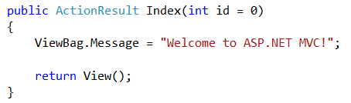
Le pattern ACA
Lors de la création de notre solution des tests unitaires par défaut ont été créé
Examinons la méthode HomeController.Index()

Slide 24
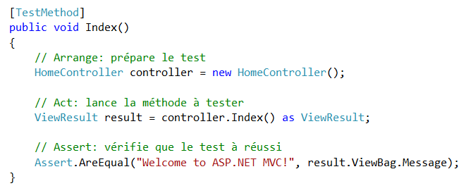
Le pattern ACA
Le test unitaire généré est le suivant
Notes:
Arrange est une étape simple ici
Elle pourrait aussi créer des fichiers secondaires, préparer une base de données…
Act: On lance la méthode de test
Assert: On lance une ou plusieurs assertions destinées à vérifier que le test s’est exécuté correctement
Cette organisation est importante pour la lisibilité du test
Un test avec des assertions un peu partout est probablement un test qui dépasse ses frontières

Slide 25
Ne tester que le code que l’on a écrit
Réexaminons le test précédent
Pourquoi ne pas tester les autres états de ViewResult?
Ce n’est pas l’objet de ce test
Notes:
Cela violerai le principe de non traversée des frontières.
L’objet de ce test est de tester l’action Index(), pas le comportement de ViewResult
Index n’altère QUE ViewBag.Message
Il n’y a pas lieu de tester autre choses car cela ne relève pas du comportement de Index

Slide 26

Ne tester que le code que l’on a écrit
Regardons l’action About

Slide 27
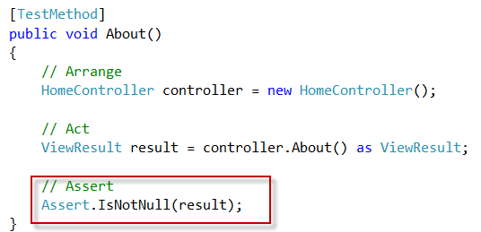
Ne tester que le code que l’on a écrit
Un test unitaire cohérent est celui-ci

Slide 28
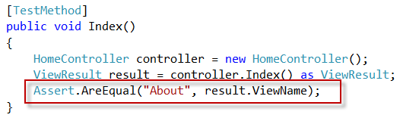
Ne tester que le code que l’on a écrit
Mais pas ceci:
Notes:
Ce test par ailleurs échouera car la chaîne est vide ce qui indique que le framework applique ses comportements par défaut
Le test n’a pas pour objet de vérifier que le framework y parvienne car ce code n’a pas été écrit par nous

Slide 29
Ne tester que le code que l’on a écrit
OK, en fait c’est moi qui a écrit ViewResult!
Que puis-je faire alors?

Slide 30
Ne tester que le code que l’on a écrit
Rien de plus!
Une fois encore l’objet du test est de tester About(), rien d’autre
Cela évite d’écrire des tests hautement couplés les un les autres
Ce qui peut devenir un problème ingérable s’ils deviennent nombreux en cas de changement de comportement

Slide 31
Mais alors on ne teste pas le fonctionnel?
Si, mais ce n’est pas l’objectif des tests unitaires
Un test unitaire a pour objet de tester uniquement une unité de code que l’on a écrit

Slide 32
Autres tests
Les tests fonctionnels ou les tests d’intégration sont une autre famille de test
Ils ne sont pas fait avec les même outils que les tests unitaires

Slide 33
Ecueils et bénéfices
Il n’est pas trivial d’organiser un code pour qu’il soit testable
Même si vous ne souhaitez pas entrer dans une logique TDD tester unitairement au moins les parties critiques de l’application a des avantages sur la qualité du code
Le mouvement TDD a été à l’origine de nombreuses idées actuelles sur l’architecture de code
Un code testable est souvent un code de meilleure qualité

Slide 34
Pour en savoir plus
De la lecture sur la méthodologie TDD
http://bruno-orsier.developpez.com/tutoriels/TDD/pentaminos/
http://dboissier.developpez.com/tutoriels/test-driven-development/

Slide 35
Tests unitaires dans MVC

Slide 36
Test du routage
C’est le cœur d’une architecture MVC
Un mécanisme de routage incorrect peut rendre des parties entières de l’application inaccessibles
Le problème peut survenir à toutes les phases du développement, d’où l’importance de tester la possibilité d’une régression fonctionnelle

Slide 37
Test du routage
Le pattern général est le suivant:
Ajouter toutes les routes à une instance locale de RouteCollection
Simuler une requête http
Confirmer que la route attendue a été correctement analysée

Slide 38
Test du routage
On pourrait penser à simuler les requêtes et leur réponse en implémentant des classes qui héritent de HttpContextbase et HttpRequestBase
Elle exposent un nombre très élevé de méthodes, impraticable

Slide 39
Le mocking
Un mock est un objet simulé qui reproduit le comportement d’objet réel de façon contrôlé
Un mock intervient dans les situations où le comportement d’un objet dépend d’objets inaccessibles ou non encore implémenté
On les remplaces par des mock
on parle aussi de bouchon ou d’objet fantaisie

Slide 40
Le mocking
On rencontre des mocks dans différents contextes:
Remplacer un comportement non déterministe (heure…)
Objet avec des états difficiles à reproduire (un contexte d’erreur par exemple)
Initialisation de l’objet longue
L’objet n’a pas encore été implémenté (contexte TDD)
S’il est nécessaire d’inclure des attributs ou des méthodes uniquement à des fins de test
Simuler un contexte d’éxécution particulier (par exemple un contexte Web)

Slide 41
Le mocking
Il existe de nombreux outils de mocking pour faciliter la tâche
Par exemple MOQ
Il tire partie des possibilités de .Net 3.5 comme Linq et les expressions lambda
http://code.google.com/p/moq/
http://weblogs.asp.net/bleroy/archive/2009/06/15/mocking-indexer-setters-with-moq.aspx

Slide 42
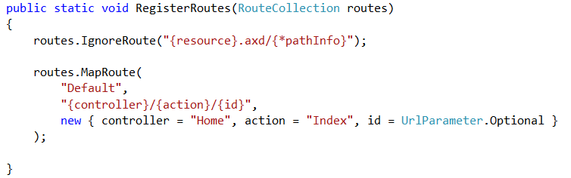
Ok, le routage s’impatiente
Pour rappel, le routage par défaut est:

Slide 43
Test du routage
Nous allons monter le test suivant:
On requête /Contact/Index
On attend que la variable controller prenne la valeur contact
Que la variable action prenne la valeur index
Que id prenne sa valeur par défaut

Slide 44
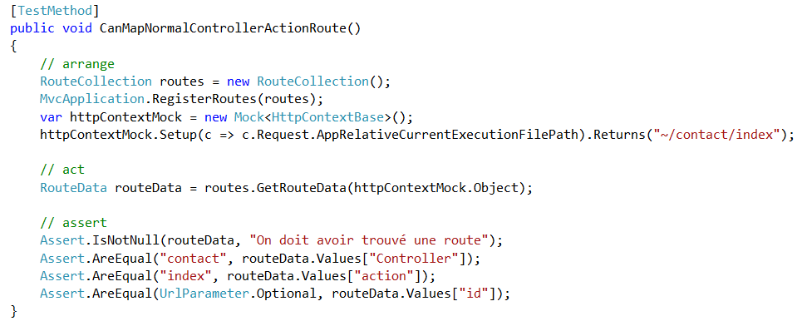
Test du routage

Slide 45
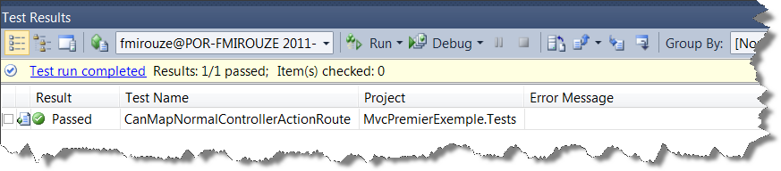
Test du routage

Slide 46
Comment ça marche
On récupère les routes déclarées dans l’application en interrogeant la méthode statique RegisterRoutes
On voit là l’intérêt
Notes:
Pourquoi une instance locale de RouteCollection?
On aurait effectivement pu monter le test sur l’instance static de RouteTable.Routes
Cette approche n’est pas conseillée.
On doit pouvoir lancer les tests en parallèle sans risquer d’effets de bord
Partager des données entre tests unitaires est une mauvaise pratique de codage car on peut oublier de nettoyer la collection

Slide 47
Comment ça marche
On a ensuite besoin de simuler une requête http
Les tests unitaires ne sont pas exécutés dans le contexte Asp.Net, on ne peut donc pas se servir de HttpContext
D’où l’utilité du mock de HttpContextBase
Le mock simule un comportement: une requête vers "~/contact/index"

Slide 48
Tester le modèle
Le modèle peut être une cible pour des tests unitaires
Mais il doit être testé directement
Tester le modèle à travers des appels au contrôleur est une violation du principe de « ne jamais traverser une frontière »

Slide 49
Tester les vues
C’est possible
Mais cela relève plus du test fonctionnel que du test unitaire
Les tests sont souvent manuels
Mais des outils comme WatIn peuvent automatiser certaines tâche

Slide 50
Structurer son code
Un code quelconque n’est pas nécessairement testable
On peut donc être amené à le restructurer
Il existe là aussi quelques patterns de base

Slide 51
Le principe SRP
Single Responsability Principle
Une classe ne doit avoir qu’une seule raison de changer

Slide 52
Les dépendances faibles
Une des étapes du test précédent était la suivante:
Si la signature de GetRouteData avait été celle-ci, aurions nous pu mocker le contexte http?

Slide 53
Les dépendances faibles
HttpContextBase est une classe abstraite, pas une classe concrète
Cette particularité nous permet de choisir l’instance particulière que l’on souhaite passer à GetRouteData
Cela peut être HttContext, un mock ou toute autre classe personnalisée

Slide 54
Les dépendances faibles
D’une façon générale, il est préférable d’utiliser des abstractions de classe concrètes sous la forme d’interface ou de classe abstraite
On passe l’abstraction plutôt que le type concret dans la classe cliente
Ce pattern décrit une dépendance faible entre les deux classes
Ainsi si l’instance concrète évolue, le code client reste le même

Slide 55
Eviter les méthodes static
Les méthodes static créent des dépendances fortes
C’est justement ce que l’on souhaite éviter
Ces méthodes sont difficiles à mocker
Elles peuvent rendre délicate une évolution du code

Slide 56
Le pattern repository
Il s’agit d’un pattern décrivant une architecture d’accès à un conteneur de données
Un repository est un code qui s’insère entre le domaine et la couche de mapping entre le conteneur de données et le domaine qui isole le domaine des détails de la base de données
Son rôle est d’encapsuler la logique de création des requêtes

Slide 57
Le pattern repository
L’intérêt est de rendre mockable la couche d’accès aux données
Isole l’application des choix fait en terme de conteneur de données, mapping Objet/Table…
Permet d’écrire des tests et de tester des modules, même si la DAL n’est pas encore écrire
Permet via un mock de simuler des états difficiles à obtenir
Isole les tests unitaires de l’état du conteneur de données lorsqu’il n’est pas facile de reconstituer une base de tests

Slide 58
Création d’un repository
L’implémentation d’un repository s’effectue en 3 étapes:
Création d’une interface
Création d’une classe concrète qui implémente l’interface (ce peut éventuellement être un mock)
Injection de la classe concrète dans le code qui consomme le repository comme le contrôleur

Slide 59
Création d’un repository

Slide 60
Utilisation du repository
http://www.asp.net/mvc/tutorials/iteration-4-make-the-application-loosely-coupled-cs

Slide 61
http://www.asp.net/mvc
http://www.asp.net/mvc/tutorials/asp-net-mvc-overview-cs
http://julien-pauli.developpez.com/tutoriels/php/mvc-controleur/

Slide 62
http://weblogs.asp.net/scottgu/archive/2007/12/03/asp-net-mvc-framework-part-2-url-routing.aspx
http://msdn.microsoft.com/fr-fr/magazine/cc337884.aspx#S8

